Slide 1
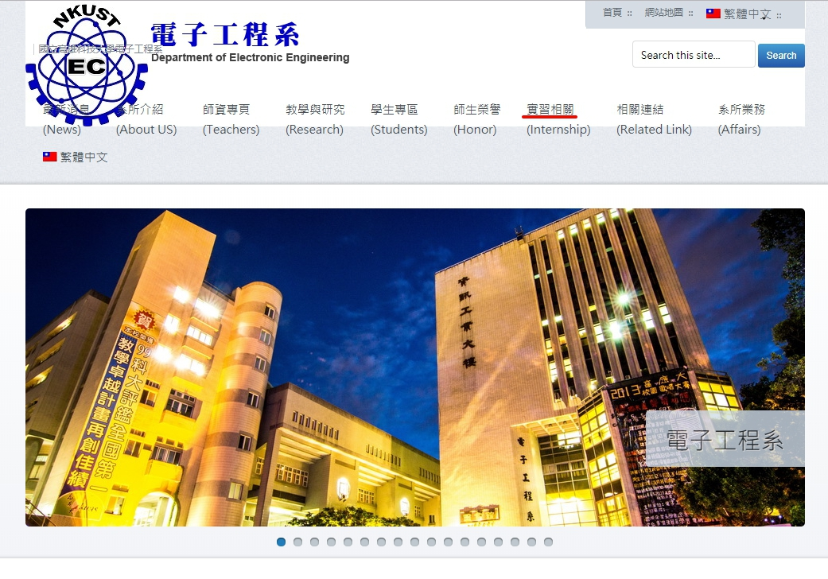
學生職場實習課程說明會
業務負責 : yaya 姐 分機 : 15663
111年10月20日 時間11:50-13:20

Slide 2
學生職場實習課程實施目的
使學生預先體驗職場工作，增加學生職場的適應力，特訂定本要點。
依據國立高雄科技大學(以下簡稱本校)「學生職場實習課程開設要點」、「學生職場實習管理實施要點」

Slide 3
修讀職場實習注意事項
(一)實習課程，都需前一學期提出申請，經
職場實習委員會審議通過後，方能去時
習，並於下學期系上統一掛課。
(二)職場學期(年)實習需要有薪資和勞健保。
(三)職場實習中的學年實習，需將必修課程
修完方可申請(包含系必修、校必修和通
適課程必修 )。

Slide 4
二 、職 場 實 習 課 程 類 別
暑期實習
開設2學分之實習課程，於校外實習機構實習8週或不低 於320小時為原則。
學年實習
開設20學分分上下學期之實習課程，於校外實習機構為期至少36週或不低於1,440小時為原則。
學期實習
專案實習
開設10學分之實習課程，於校外實習機構為 期至少18週或不低於720小時為原則。
開設2學分之專案實習課程，係指參加校外公民營機構或參與老師的研究、產學合作計畫，實習時數累計不得低於320小時。每計畫以4位學生參與為限。

Slide 5



三、實 習 流 程
實習媒合
實習審查
實習計畫
執行
實習計畫
結案
撰寫 1.實習申請表
2.實習廠商基本資料暨評估表
3.個別實習計畫
4.家長同意書
5.實習合約書(專案實習申請書)
1.學生繳交週誌
2.輔導老師訪視
3.學生繳交期末成果報告(學年的還須繳簡報)
4.繳交廠商和教師評量表和問卷調查表
實習結束後成績1.考核表和實習成果報告書送系辦 (須於學期第16週前)

Slide 6
實 習 成 果 報 告 書
☆ 實習開始須按時上傳日誌於雲端資料夾，除實習輔導老
師即時了解您的實習狀況外，相關資料系主任、業務承
辦人皆可同步看到。
☆ 實習週誌 第一個月每週繳交一次
第二個月和第三個月每兩週繳交一次
第四個月開始每個月繳交一次。
(全年實習第二學期開始每個月繳交一次)
☆ 最後實習評量的部分因為要配合學校教務處送達成績時
程，所以需要提早繳交成果(第16週結束繳交)。
☆參與學年實習同學第二學期須繳交成果簡報和返校分享。

Slide 7
實 習 相 關 表 單
項次 | 實習表單
1 | 職場實習申請表
2 | 實習機構基本資料與評估表
3 | 職場實習家長同意書
4 | 個別實習計劃書
5 | 實習合約書(或專案實習同意書)
6 | 職場實習週誌
7 | 實習成果報告書
8 | 職場實習成績考評表 滿意度調查表(機構和實習生)

Slide 8
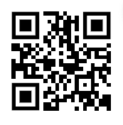
實 習 資 訊
(一) 高科大學生職場實習網頁：相關辦法、
表格網址https://reurl.cc/MNeYmX
(二)校友中心實習組 : https://reurl.cc/yMq506
廠商辦理說明會、招募 ，專案實習招募
(不定期公布學校實習達人網、系網)

Slide 9
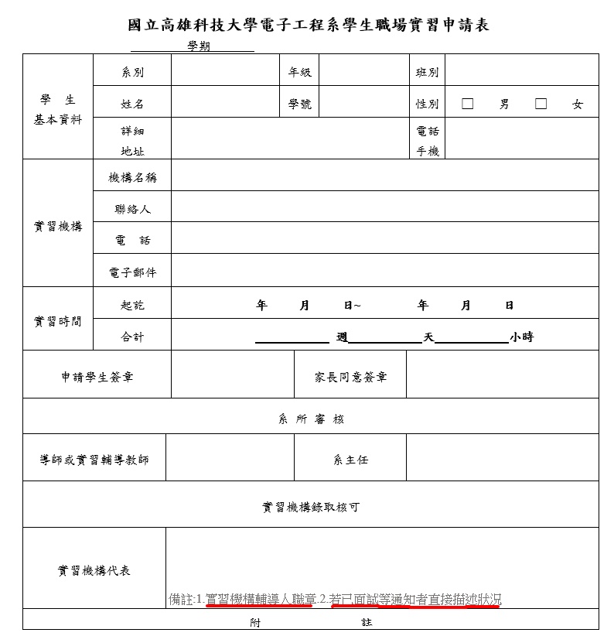

Slide 10
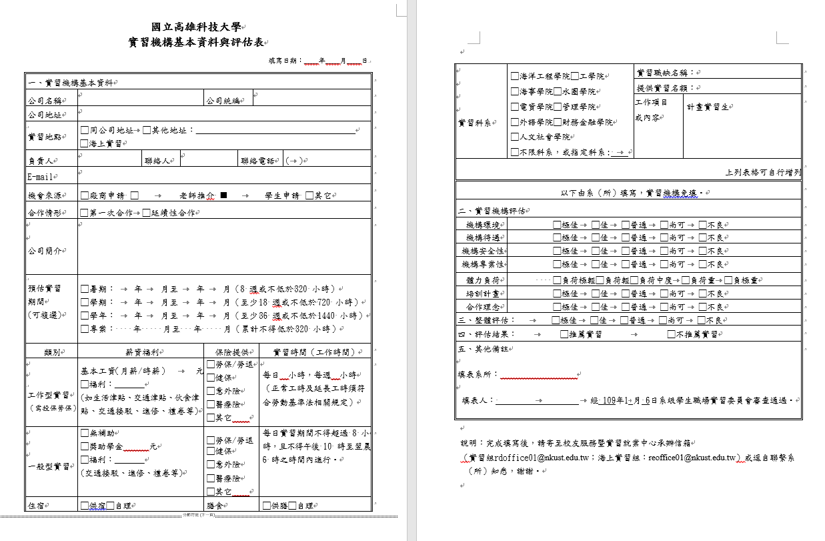

Slide 11
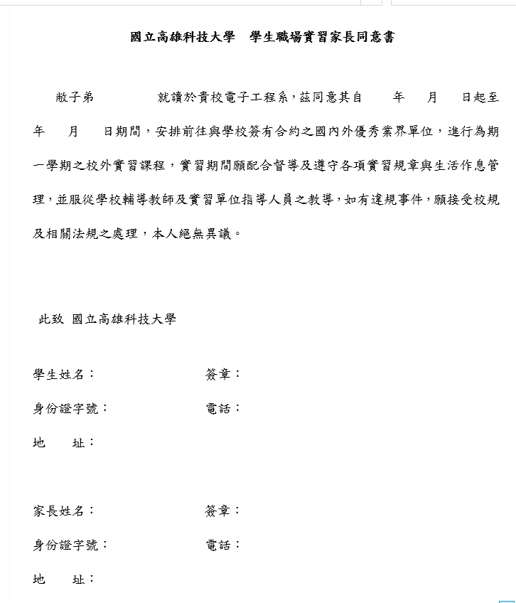

Slide 12
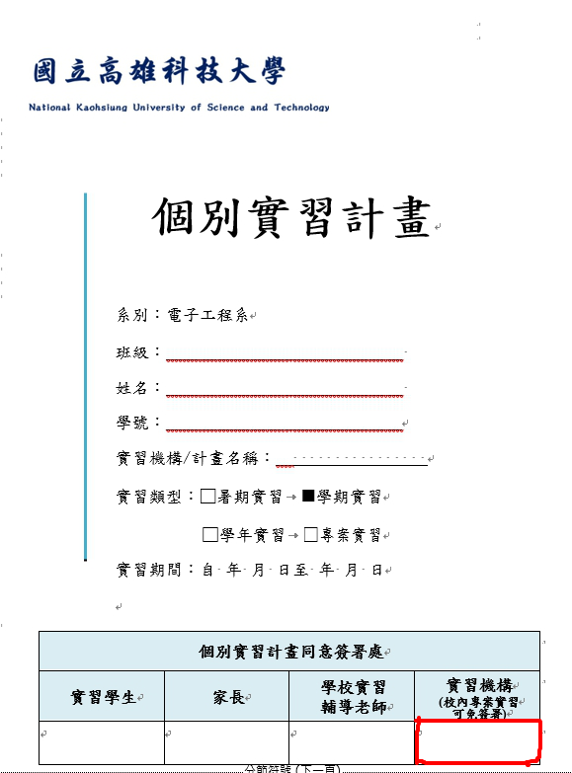
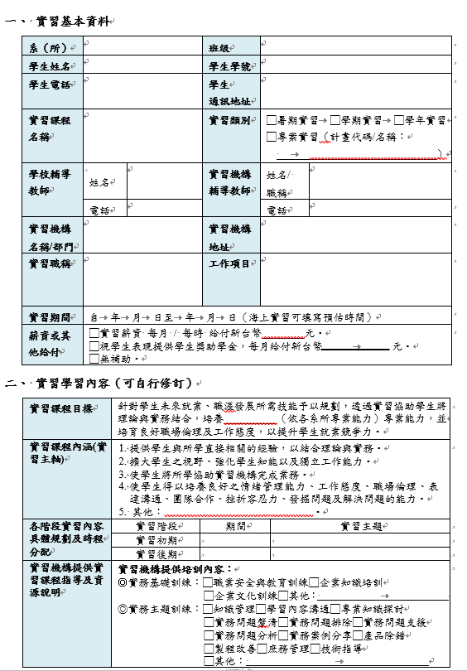

Slide 13
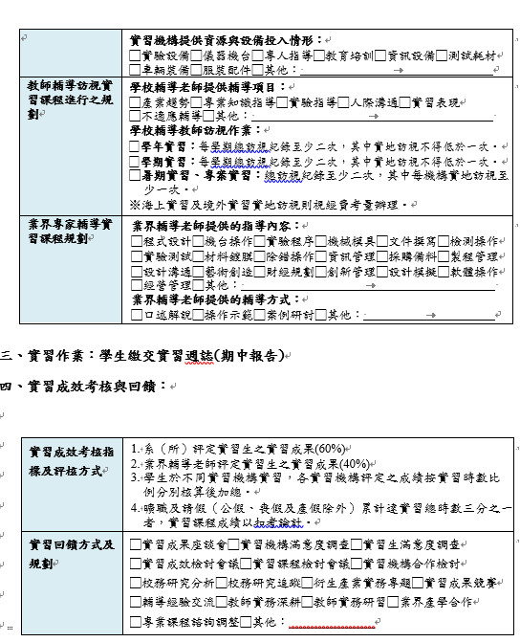
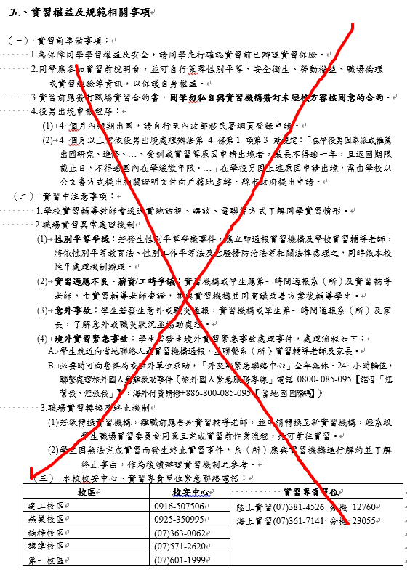

Slide 14
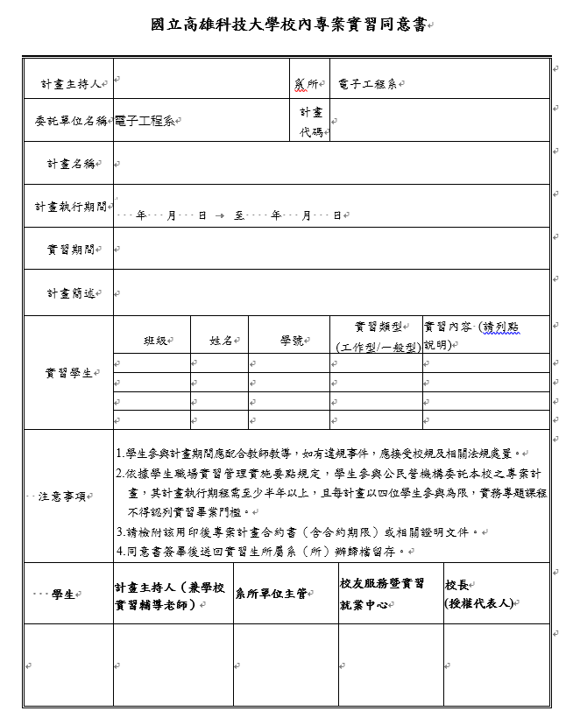

Slide 15
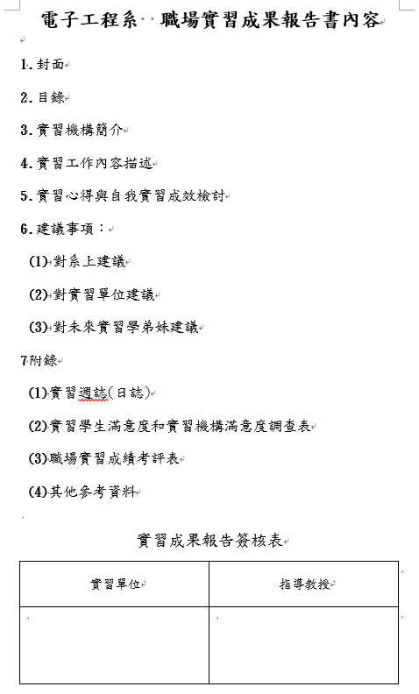

Slide 16
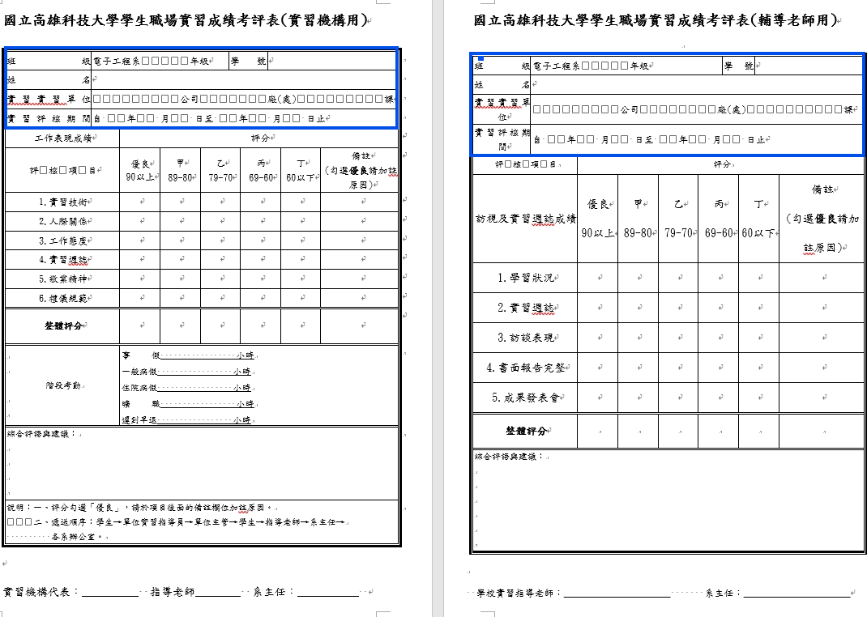

Slide 17
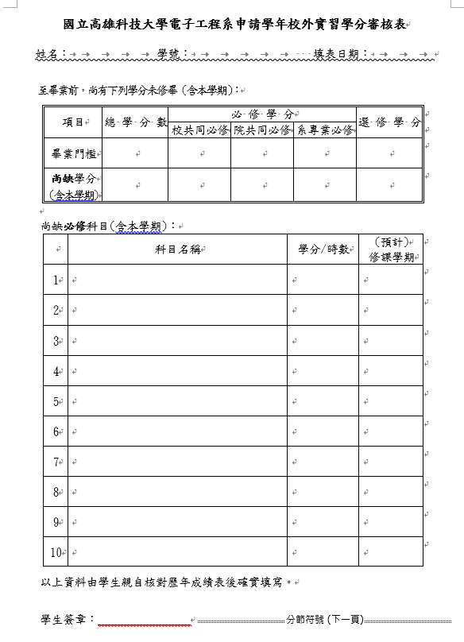
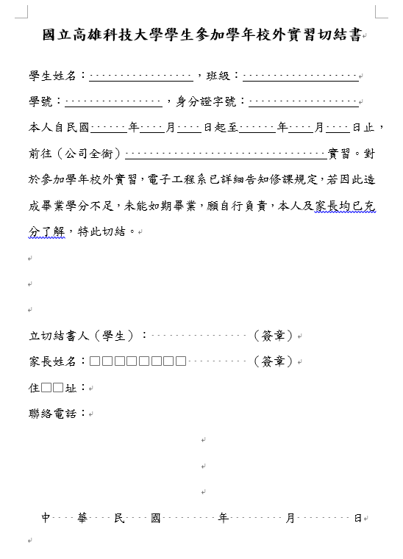

Slide 18
實習廠商(與學校或系上合作的)
編號 | 公司名稱 | 負責師長
1 | 京元電子有限公司 | 謝慶發老師
2 | 聯華電子股份有限公司 | 劉志益老師
3 | 聯發科技 | 丁信文老師
4 | 豐碩資訊有限公司 | 陳聰毅老師
5 | 創意電子 | 王鴻猷老師
6 | 輝創電子、晨興儀器有限公司 | 江柏叡老師

